Slide 1

Han tenido la sensación de que las filas en la fotocopiadora están muy largas y necesitan imprimir algo rápido, o les ha pasado que en la fotocopiadora los llenan de menuda?

Slide 2
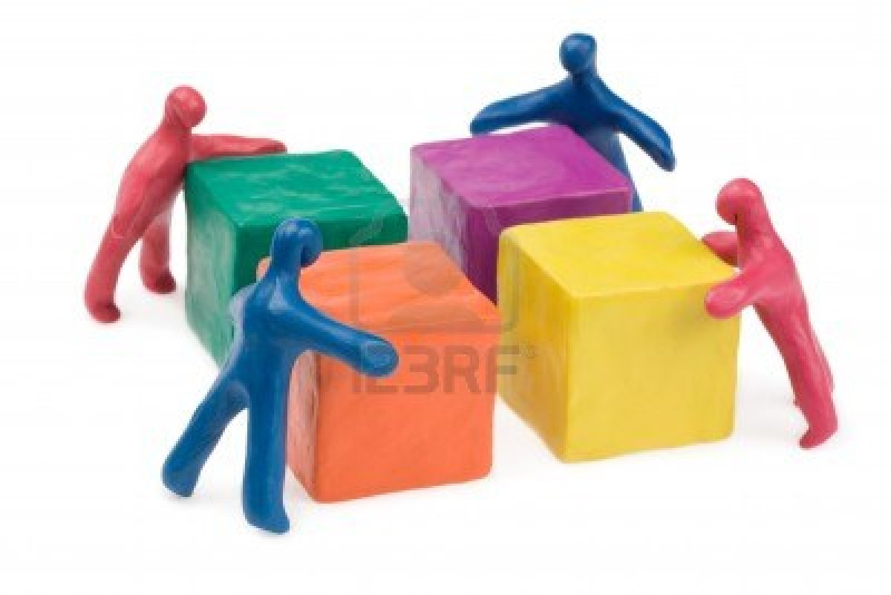
La solución es una aplicación que permite el envío de impresiones desde una pag web a las fotocopiadoras, allí se reclamarán sin hacer fila, además usted puede pagar todo pasando el carnet.

Slide 3
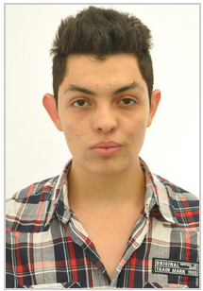
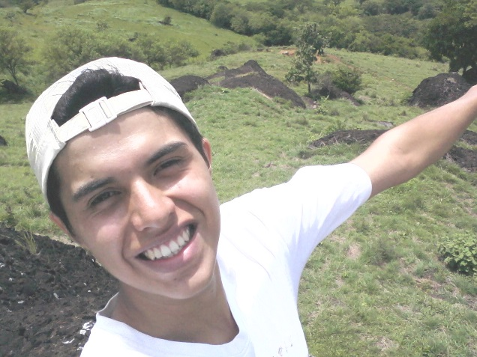

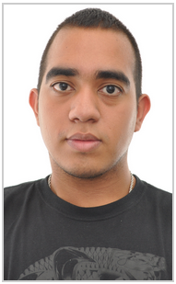
EQUIPO
Jason Cárcamo
Andrés Ramírez
Nubia Usuga
Juan Fernando Bustamante

Slide 4



CLIENTES
Los clientes principalmente son universidades, pero puede ser implementada en cualquier centro de fotocopiado.

Slide 5
MODELO DE NEGOCIO
2 modelos de negocios
Ganancias por interes del 3% en ventas.
Venta de la app en $3’000.000

Slide 6
INVERSIÓN
Ganancias por interes del 3%
Inversión inicial para el centro de fotocopiado $0
Ahorros desde el primer mes para el centro de fotocopiado
Inversion en dispositivos,desarrolladores
Inversion en sitio web, desarrolladores
Venta de la app en 3 millones
Inversión inicial para el centro de fotocopiado de $3millones
Ganancias desde el Segundo mes para el centro de fotocopiado

